Slide 1
ᲑᲘᲖᲜᲔᲡᲘᲡᲐ ᲓᲐ ᲢᲔᲥᲜᲝᲚᲝᲒᲘᲔᲑᲘᲡ ᲣᲜᲘᲕᲔᲠᲡᲘᲢᲔᲢᲘ
საქართველოს ტურისტული
გზამკვლევის მობილური
აპლიკაცია
Mobile Application: A Digital Tourist Guide to Georgia
42.31°N 43.36°E
გიორგი მანჯავიძე
ინფორმაციული ტექნოლოგიების საბაკალავრო პროგრამა
ხელმძღვანელი: ირაკლი კაპანაძე
თბილისი, 2026
Notes:
გამარჯობა. მე ვარ გიორგი მანჯავიძე და წარმოგიდგენთ ჩემს საბაკალავრო ნაშრომს — საქართველოს ტურისტული გზამკვლევის მობილურ აპლიკაციას. პროექტი მოიცავს როგორც მობილურ კლიენტს, ისე მიკროსერვისულ სერვერულ ნაწილს.

Slide 2
ᲞᲠᲝᲑᲚᲔᲛᲐ
ინფორმაცია გაფანტულია
1
ფრაგმენტულობა
2
მოძველებული მონაცემები
ქალაქები, ღირსშესანიშნაობები, სასტუმროები და რესტორნები ათეულობით სხვადასხვა წყაროზეა.
ერთსა და იმავე ობიექტზე სხვადასხვა წყარო განსხვავებულ ინფორმაციას იძლევა.
3
რეგიონები უხილავია
4
სუსტი ლოკალიზაცია
ციფრული რესურსები რამდენიმე პოპულარულ მიმართულებაზეა კონცენტრირებული.
გლობალური პლატფორმები საქართველოს მხოლოდ ერთ მიმართულებად განიხილავენ.
Notes:
მოგზაურობის დაგეგმვისას მომხმარებელს უწევს რამდენიმე ვებგვერდის, სოციალური ქსელისა და რუკის აპლიკაციის პარალელურად გამოყენება. ეს ოთხი პრობლემა ერთად ქმნის ბარიერს როგორც ტურისტისთვის, ისე ტურისტული ობიექტებისთვის.

Slide 3
ᲛᲘᲖᲐᲜᲘ
ერთიანი ციფრული პლატფორმა
შეიქმნას მობილური აპლიკაცია, რომელიც საქართველოს ტურისტულ შეთავაზებას ერთ, სტრუქტურირებულ სივრცეში აერთიანებს.
ᲞᲠᲝᲓᲣᲥᲢᲘᲡ ᲤᲣᲜᲥᲪᲘᲔᲑᲘ
რეგისტრაცია და ავტორიზაცია
ქალაქების დათვალიერება, ძებნა, ფილტრაცია
ᲫᲘᲠᲘᲗᲐᲓᲘ ᲐᲛᲝᲪᲐᲜᲔᲑᲘ
ღირსშესანიშნაობები, რესტორნები, სასტუმროები
1
მოთხოვნების ჩამოყალიბება და არსებული სისტემების ანალიზი
ტურისტული მარშრუტები
2
მიკროსერვისული არქიტექტურის დაპროექტება
ლოკაციები ინტერაქტიულ რუკაზე
3
მონაცემთა ბაზის სტრუქტურის შემუშავება
რჩეული ადგილების შენახვა
4
სერვერული სერვისებისა და მობილური კლიენტის რეალიზაცია
მომხმარებლის პროფილი
5
ტესტირება და შედეგების შეფასება
Notes:
მიზანი ორმაგია: ერთი მხრივ, პრაქტიკული პროდუქტი მოგზაურისთვის; მეორე მხრივ, თანამედროვე არქიტექტურული მიდგომების პრაქტიკული გამოყენების დემონსტრირება.

Slide 4
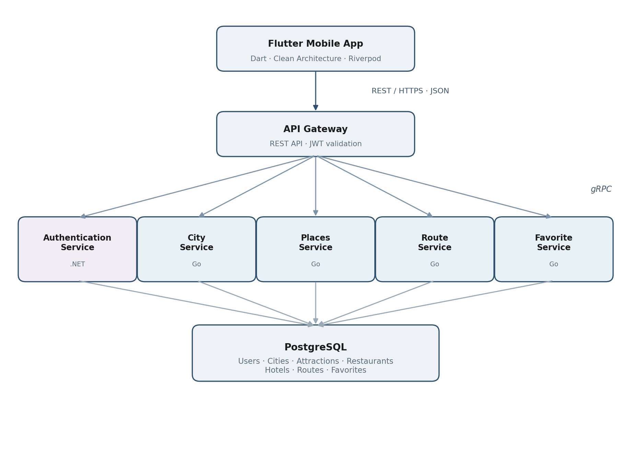
ᲡᲘᲡᲢᲔᲛᲘᲡ ᲓᲘᲖᲐᲘᲜᲘ
მიკროსერვისული არქიტექტურა
ᲫᲘᲠᲘᲗᲐᲓᲘ ᲞᲠᲘᲜᲪᲘᲞᲔᲑᲘ
ერთი შესვლის წერტილი
API Gateway იღებს ყველა მოთხოვნას და ამოწმებს ტოკენს.
REST გარეთ
კლიენტთან — მარტივი და ფართოდ მხარდაჭერილი.
gRPC შიგნით
ბინარული ფორმატი ამცირებს დაყოვნებას.
დამოუკიდებლობა
ერთი სერვისის გაჩერება მთელ სისტემას არ ათიშავს.
Notes:
Flutter აპლიკაცია REST-ით უკავშირდება API Gateway-ს. Gateway ამოწმებს JWT ტოკენს და gRPC-ით მიმართავს შესაბამის მიკროსერვისს. ერთი მოთხოვნის დასამუშავებლად Gateway რამდენიმე სერვისს პარალელურად მიმართავს.

Slide 5
ᲡᲔᲠᲕᲘᲡᲔᲑᲘ
ხუთი მიკროსერვისი, ორი ენა
.NET 8
Go
Go
Authentication
City
Places
რეგისტრაცია, ავტორიზაცია,
JWT-ის გენერაცია, პროფილი
ქალაქები: სია, ძებნა,
ფილტრაცია რეგიონით
ღირსშესანიშნაობები,
რესტორნები, სასტუმროები
Go
Go
თითოეული სერვისი დამოუკიდებლად ეშვება და მასშტაბირდება.
ენა შეირჩა ამოცანის მიხედვით: უსაფრთხოებისთვის .NET-ის მზა ინსტრუმენტები, მაღალი დატვირთვისთვის Go-ს მსუბუქი კონკურენტული მოდელი.
Route
Favorite
ტურისტული მარშრუტები
და მოგზაურობის გეგმები
მომხმარებლის რჩეული
ქალაქები და ლოკაციები
Notes:
ავთენტიფიკაცია .NET-ზეა, რადგან ის მზა და გამოცდილ ინსტრუმენტებს იძლევა პაროლის ჰეშირებისა და ტოკენების მართვისთვის. დანარჩენი, ძირითადად საკითხავი სერვისები Go-ზეა დაწერილი.

Slide 6
ᲢᲔᲥᲜᲝᲚᲝᲒᲘᲔᲑᲘ
ტექნოლოგიური სტეკი
მობილური კლიენტი
სერვერული ნაწილი
მონაცემები და გარემო
Flutter
Go (Golang)
PostgreSQL 16
Dart
ASP.NET Core 8
Docker Compose
Clean Architecture
REST API
Git / GitHub
Riverpod
gRPC / Protocol Buffers
Postman
go_router, Dio
JWT Authentication
Adminer
Notes:
სტეკის შერჩევისას მთავარი კრიტერიუმი იყო ამოცანასთან შესაბამისობა. Flutter ერთი კოდის ბაზიდან Android-ისა და iOS-ისთვის; PostgreSQL გეოგრაფიულ მონაცემებთან მუშაობის მხარდაჭერის გამო.

Slide 7
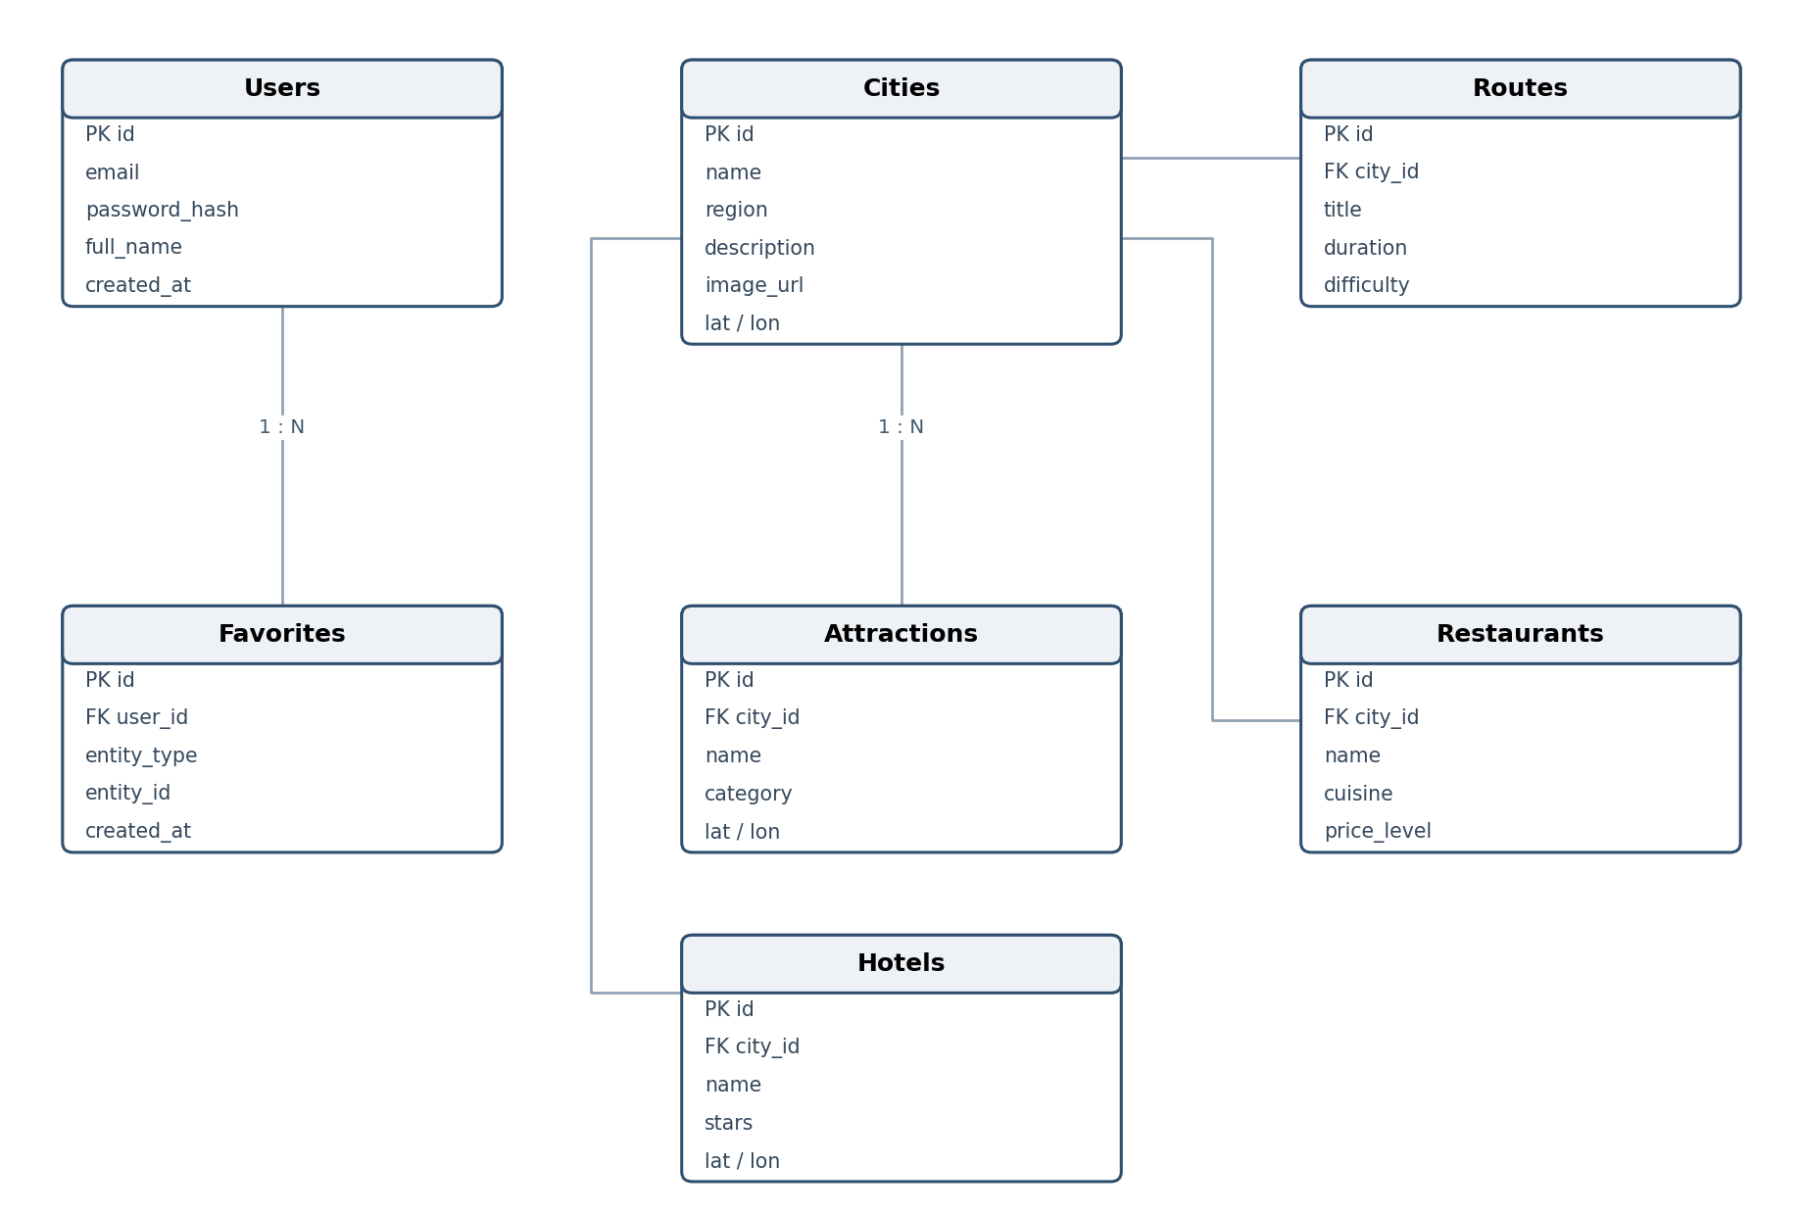
ᲛᲝᲜᲐᲪᲔᲛᲔᲑᲘ
მონაცემთა ბაზის სტრუქტურა
ᲒᲐᲓᲐᲬᲧᲕᲔᲢᲘᲚᲔᲑᲔᲑᲘ
7 ცხრილი
Users, Cities, Attractions, Restaurants, Hotels, Routes, Favorites
პოლიმორფული ფავორიტები
entity_type განსაზღვრავს ტიპს — ცალკე ცხრილები არ სჭირდება
ინდექსები
ელფოსტა, ქალაქის სახელი, ყველა უცხო გასაღები
Notes:
სქემა ნორმალიზებულია და მიკროსერვისების ლოგიკურ საზღვრებს იცავს — თითოეული სერვისი მხოლოდ თავის ცხრილებთან მუშაობს.

Slide 8
ᲣᲡᲐᲤᲠᲗᲮᲝᲔᲑᲐ
ავთენტიფიკაცია JWT-ით
1
2
3
4
5
შესვლა
შემოწმება
ტოკენები
წვდომა
განახლება
მომხმარებელი აგზავნის
ელფოსტასა და პაროლს
პაროლი მოწმდება
bcrypt-ჰეშთან
გაიცემა access (15 წთ)
და refresh (30 დღე)
ყოველი მოთხოვნა მიდის
Bearer ტოკენით
401-ზე ტოკენი
ავტომატურად ახლდება
დამატებითი ზომები: პაროლები ინახება მხოლოდ bcrypt-ჰეშირებული · დაცული ენდპოინტები მოითხოვს ვალიდურ ტოკენს · ტოკენის ხელმოწერის გასაღები საერთოა Gateway-სა და Auth-ს შორის · სესიის მდგომარეობა სერვერზე არ ინახება
Notes:
ტოკენების წყვილი ამცირებს რისკს: მოკლევადიანი access ტოკენი ზღუდავს მოპარვის შემთხვევაში ზიანს, ხოლო refresh ტოკენი მომხმარებელს ხშირი ხელახალი შესვლისგან ათავისუფლებს.

Slide 9
ᲮᲐᲠᲘᲡᲮᲘ
ტესტირება და შედეგები
12
< 500
6
სატესტო სცენარი
შესრულებულია
მილიწამი — API-ის
საშუალო პასუხი
გამოვლენილი და
გამოსწორებული ხარვეზი
ᲢᲔᲡᲢᲘᲠᲔᲑᲘᲡ ᲓᲝᲜᲔᲔᲑᲘ
ერთეულოვანი — Go testing, flutter_test
ᲛᲐᲒᲐᲚᲘᲗᲘ: ᲒᲐᲛᲝᲡᲬᲝᲠᲔᲑᲣᲚᲘ ᲮᲐᲠᲕᲔᲖᲘ
ინტეგრაციული — gRPC გამოძახებები, ბაზა
პრობლემა: ქალაქის გვერდი ნელა იტვირთებოდა. მიზეზი: Gateway სერვისებს თანმიმდევრულად მიმართავდა. გადაწყვეტა: გამოძახებები გადავიდა პარალელურ რეჟიმზე.
ფუნქციური — Postman-ის კოლექცია
ინტერფეისის — ემულატორი და მოწყობილობა
მიმღებლობითი — მომხმარებელთა ჯგუფი
Notes:
ტესტირება მიმდინარეობდა განვითარების პარალელურად. ყველა სცენარი წარმატებით შესრულდა და კრიტიკული დეფექტები მიმდინარე ვერსიაში არ ფიქსირდება.

Slide 10
ᲓᲐᲡᲙᲕᲜᲔᲑᲘ
რა მოიგო და რა დაუჯდა არჩეულ მიდგომას
უპირატესობები
ფასი
+
დამოუკიდებელი მასშტაბირება სერვისების დონეზე
–
ლოკალური გაშვება მოითხოვს კონტეინერიზაციას
+
ტექნოლოგიის შერჩევა ამოცანის მიხედვით
–
გამართვა რთულია — ლოგები გაფანტულია სერვისებზე
+
ერთი სერვისის შეცდომა სისტემას არ აჩერებს
–
სერვისებს შორის კონტრაქტების სინქრონიზაცია
+
gRPC-მ შეამცირა შიდა კომუნიკაციის დაყოვნება
–
მცირე გუნდისთვის ოპერაციული ტვირთი მაღალია
+
ფენობრივი გამიჯვნა ამარტივებს ტესტირებას
–
მონოლითი უფრო სწრაფი იქნებოდა საწყის ეტაპზე
Notes:
მნიშვნელოვანი დასკვნაა, რომ მიკროსერვისული მიდგომა უფასო არ არის. ამ მასშტაბის პროექტისთვის მონოლითი უფრო სწრაფი გზა იქნებოდა, თუმცა პროექტის ერთ-ერთი მიზანი სწორედ ამ არქიტექტურის პრაქტიკული ათვისება იყო.

Slide 11
ᲨᲔᲛᲓᲔᲒᲘ ᲜᲐᲑᲘᲯᲔᲑᲘ
სამომავლო განვითარება
1
2
3
ოფლაინ რეჟიმი
შეფასებები
რეკომენდაციები
მონაცემების ლოკალური შენახვა — კრიტიკულია მთიან რეგიონებში
მომხმარებელთა კომენტარები და რეიტინგები
პერსონალიზაცია ფავორიტებისა და ისტორიის მიხედვით
4
5
6
მრავალენოვნება
ადმინ-პანელი
CI/CD და მონიტორინგი
ქართული, ინგლისური, რუსული
კონტენტის მართვის ვებ-ინტერფეისი
ავტომატური ტესტები, ცენტრალიზებული ლოგირება
Notes:
ორკესტრაცია (Kubernetes) შეგნებულად არ გამოვიყენე — ერთ სერვერზე Docker Compose სრულიად საკმარისია. სისტემა თუმცა მზადაა მიგრაციისთვის, როცა დატვირთვა ამას მოითხოვს.

Slide 12
ᲓᲐᲡᲙᲕᲜᲐ
დასახული მიზანი მიღწეულია
შეიქმნა ფუნქციურად სრული და ტესტირებული პროტოტიპი, რომელიც აერთიანებს Flutter მობილურ კლიენტსა და მიკროსერვისულ სერვერულ ნაწილს.
5
7
15
2
მიკროსერვისი
ცხრილი ბაზაში
REST ენდპოინტი
პროგრამირების ენა
გმადლობთ ყურადღებისთვის
კითხვები?
github.com/thinWhiteDuke0/georgia-travel-guide
Notes:
მადლობა ყურადღებისთვის. მზად ვარ კითხვებისთვის. პროექტის სრული კოდი ხელმისაწვდომია GitHub-ზე.

